Slide 1
Sutton House

Slide 2
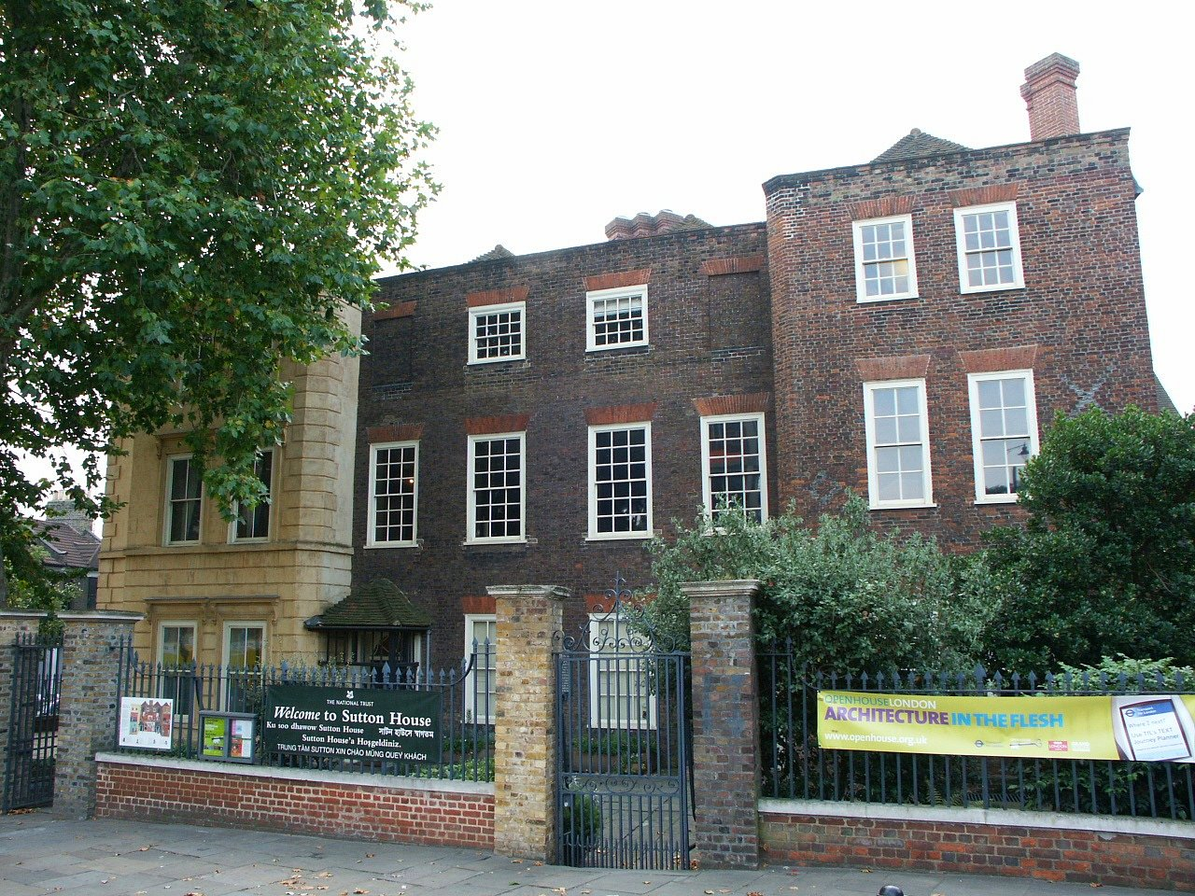
Aquí está Sutton House

Slide 3
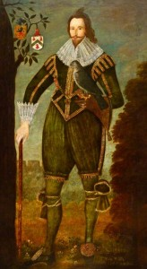
Sutton House es la vivienda más antigua de Hackney, originalmente construida para Sir Ralph Sadleir, un diplomático, en 1535.

Slide 4
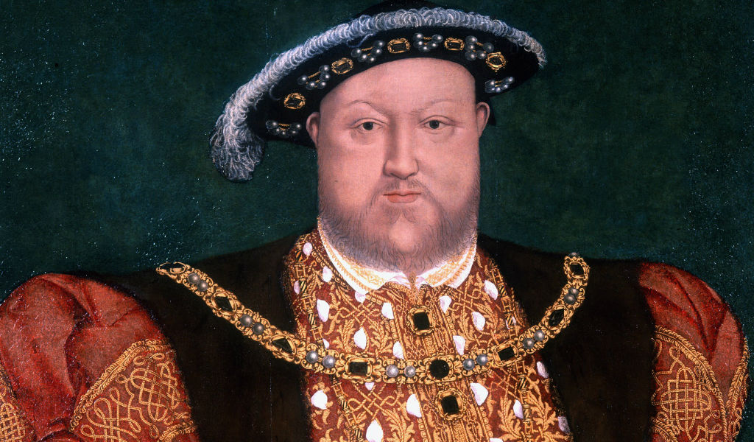
Sir Ralph Sadleir trabajó para el rey Enrique VIII, y…

Slide 5
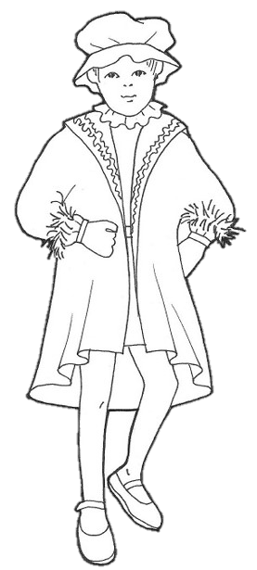
…tenía un hijo, Tomás Sadlier.

